Slide 1
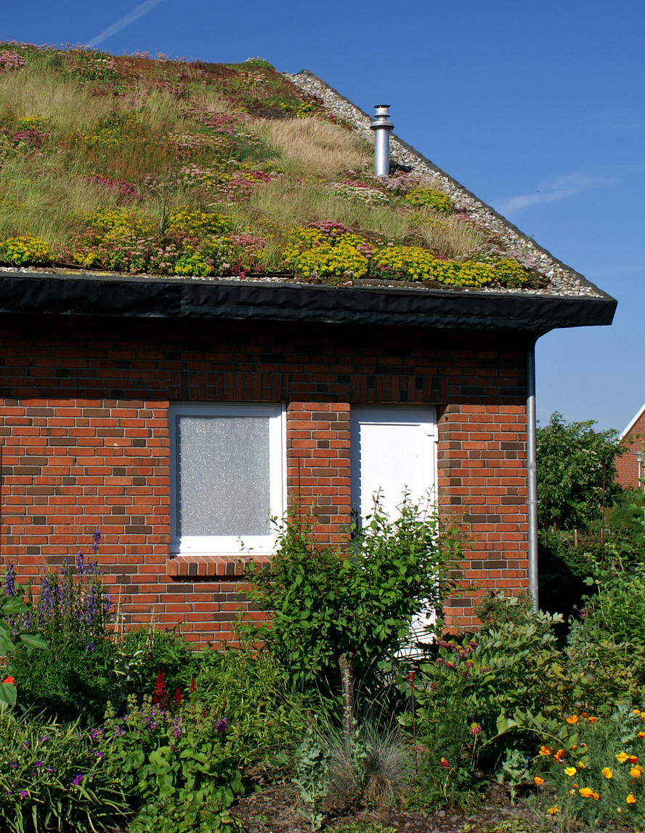
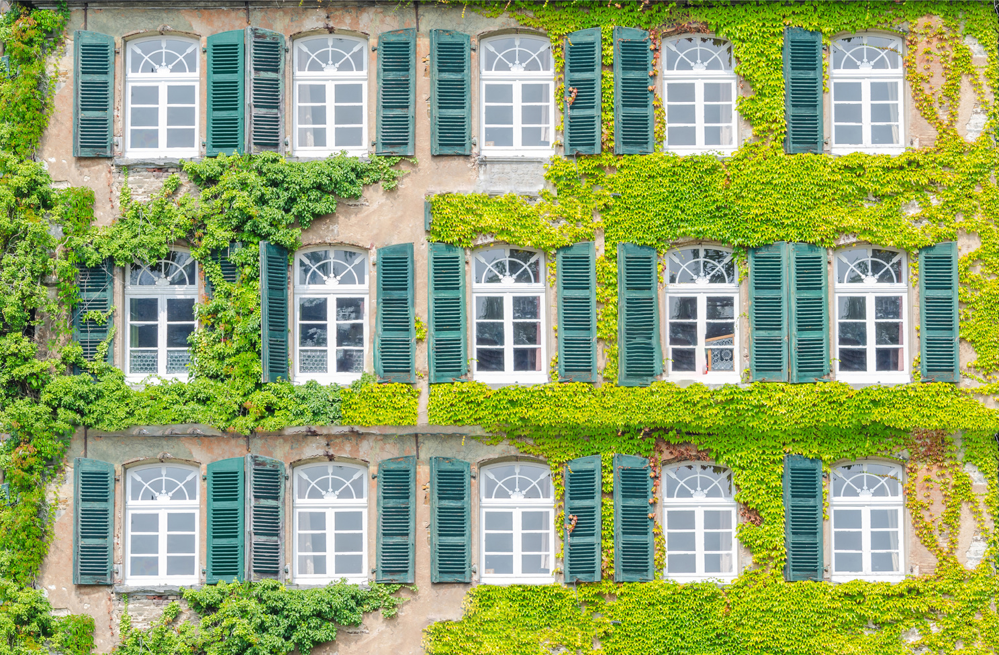
Warum lohnt sich eine Begrünung?
Wie wird gefördert?
Die Stadt Neuss unterstützt Begrünungsmaßnahmen durch Beratung und Bereitstellung von Informationen zum Thema Dach- und Fassadenbegrünung und durch eine finanzielle Unter-stützung.
Je nach Fördergebiet und Umfang der geplanten Maßnahme werden Dachbegrünungen mit bis zu
50% Ihrer Ausgaben gefördert.
Fassadenbegrünungen werden mit bis zu 40% gefördert.
Die maximale Fördersumme pro Antragsteller/in beträgt dabei 4.000€.
© JFsPic – Fotolia.com
Die Dach- und Fassadenbegrünung ist nicht nur aus klimatologischer Sicht sinnvoll, sondern hat auch viele Vorteile für die Bewohner/-innen der Gebäude:
Die Begrünung kann als Wärmedämmung im Winter und als Kühlung im Sommer dienen. Ein angenehmes Raumklima und Einsparungen bei den Energiekosten sind die Folge.
Die Begrünung bildet einen wirksamen Schutz vor UV-Strahlung, Hagelschlag, starken Temperatur-schwankungen und anderen Umwelteinflüssen. Dadurch wird die Lebensdauer von Dächern und Fassaden deutlich erhöht.
Durch den Niederschlagsrückhalt auf begrünten Dächern und Versickerung auf entsiegelten Flächen können Abwassergebühren reduziert werden.
Der optische Eindruck eines Gebäudes gewinnt durch Begrünung deutlich an Attraktivität.
Weitere Informationen
© Susanne Güttler – Fotolia.com
Haben Sie Interesse daran, Ihr Dach oder Ihre Fassaden zu begrünen?
Weitere Informationsmaterialien, die Förderrichtlinie sowie das Antragsformular zur Förderung von Dach- und Fassadenbegrünung durch die Stadt Neuss finden Sie online unter:
www.neuss.de/klimaanpassung
Erlebnis am Rhein >
Erlebnis am Rhein >
STADT NEUSS
Der Bürgermeister
Amt für Stadtgrün, Umwelt und Klima
Bergheimerstraße 67a
41464 Neuss
www.neuss.de
Weitere Auskünfte zum Projekt:
☎ 02131 90-3316
✉ klimaanpassung@stadt.neuss.de
www.neuss.de/klimaanpassung
ExtraGrün 2.0
Förderprogramm für
Dach- und Fassadenbegrünungen
Ziele der Dach- und Fassadenbegrünung
Lokales Klima verbessern
Niederschlagswasser zurückhalten und versickern
Biologische Vielfalt schützen und steigern
Steigerung der Attraktivität des Stadtbildes und der Lebensqualität
Amt für Stadtgrün, Umwelt und Klima
Amt für Stadtgrün, Umwelt und Klima

Slide 2
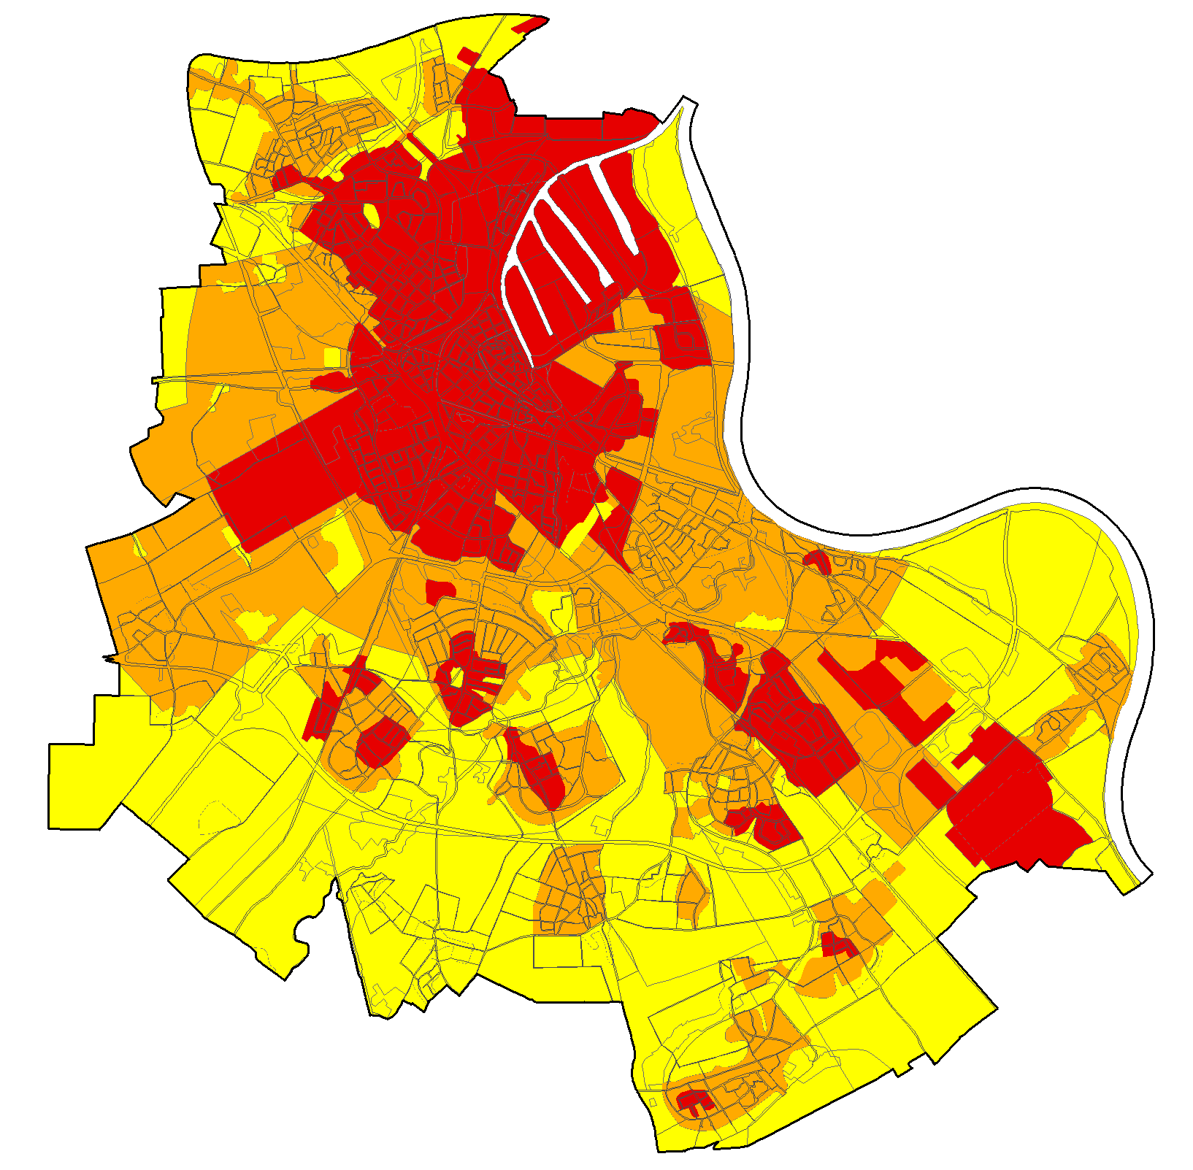
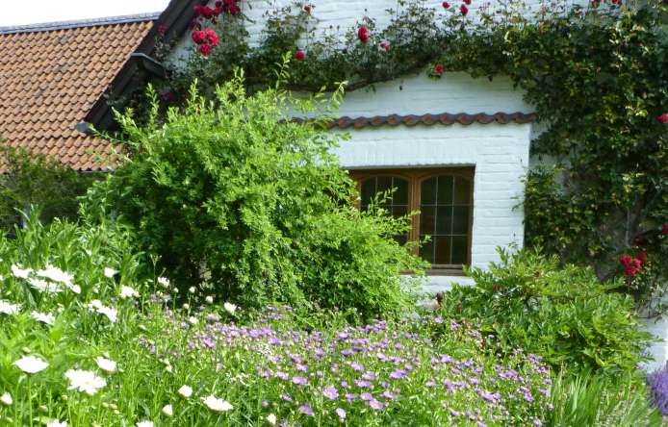
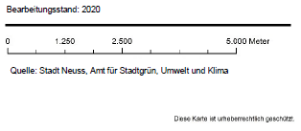
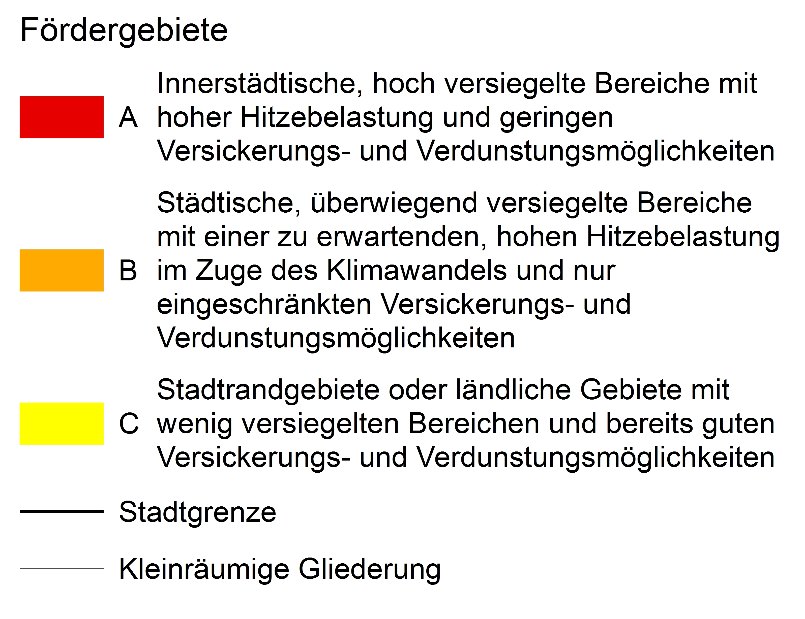
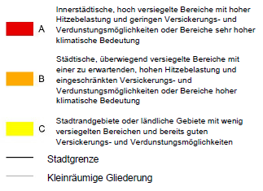
Ziele des Förderprogramms
Fördergebiete der Stadt Neuss
Was kann gefördert werden?
Headline
Im Rahmen der Klimaanpassung fördert die Stadt Neuss im Rahmen des Landesförderprogramm „Klimaresilienz in Kommunen“ die Begrünung von Dach- und Fassadenflächen. Die Begrünung leistet einen wichtigen Beitrag zur Verbesserung des lokalen Stadtklimas: sommerliche Hitzebelastung wird verringert, Schadstoffe werden aus der Luft gefiltert und Regenwasser wird zurückgehalten. Begrünte Dächer und Fassaden stellen außerdem einen wichtigen Lebensraum für Tiere und Pflanzen dar, sodass die Artenvielfalt in der Stadt gesteigert wird. Mit der Begrünung wird auch das Wohnumfeld attraktiver: das Wohlbefinden und die Lebensqualität werden gesteigert.
Im Fokus des Förderprogramms steht die Klima-anpassung. Bereits heute erleben wir langanhaltende Hitzeperioden, welche in innerstädtischen Bereichen besonders extrem ausfallen. Hinzu kommt die zu-nehmende Wahrscheinlichkeit von Starkregen-ereignissen. Der Klimawandel wird diese Gefahren zukünftig weiter verstärken.
Da beide Probleme mit dem Versiegelungsgrad und der dichten Bauweise zusammenhängen, staffelt sich die Förderung in drei Fördergebieten:
In den innerstädtischen Gebieten mit hoch versiegelten Bereichen und geringen Versickerungs- und Verdunstungsmöglichkeiten fällt die Förderung besonders hoch aus (Fördergebiet A).
Städtische Bereiche, welche überwiegend versiegelt sind (Fördergebiet B) bzw. Stadtrandgebiete oder ländliche Gebiete (Fördergebiet C) werden dem-entsprechend mit einer geringeren Fördersumme berücksichtigt. Dennoch sind auch hier die Maß-nahmen zur Begrünung erwünscht und sollen Unterstützung finden.
Gefördert werden Begrünungsmaßnahmen an und auf privaten oder gewerblichen Gebäuden. Dabei kann eine Förderung für Dach- bzw. Fassadenbegrünung beantragt werden. Für die Berechnung der Fördersumme sind folgende Faktoren relevant:
Fördergebiet
Art der Begrünung
Wer kann einen Förderantrag stellen?
Antragsberechtigt sind Eigentümer/-innen und Eigentümergemeinschaften bzw. Antragsteller/-innen mit einer Einverständniserklärung des/der Eigen-tümers/Eigentümerin.
Anträge sind beim Amt für Stadtgrün, Umwelt und Klima einzureichen. Die Bewilligung erfolgt nach der entsprechenden Förderrichtlinie der Stadt Neuss und des Landes NRW.

